Slide 1
中国古典占星术
七政四余高阶课

Slide 2
第九课
洞微大限（3）
小限、月限

Slide 3
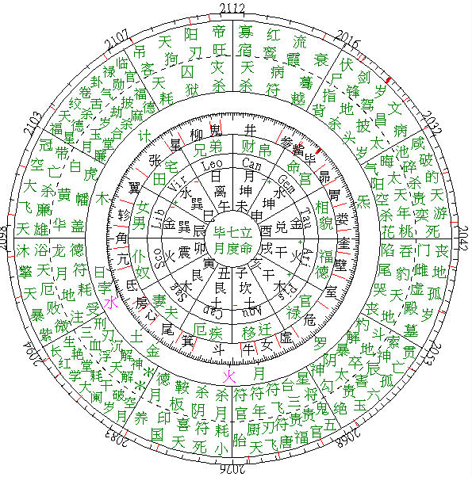
流年星象

Slide 4
倒限詳論
倒限一說盡在捷見限論篇中，然亦有疑難處，
有未至其度而死者有之。乃凶在前也，謂之凶迎
。或過其度而死者有之，是凶在後也，名為凶送。
有當死而不死者有之，有殺無刃故不死。
有不當死而死者有之，有刃無殺亦主死。須看陰陽二刃為平。更會源流二刃為斷。源者本年刃也，流者行年刃也。凡是不死者，無刃殺豈能傷乎。有刃有殺，決死無疑。
經云：晝忌陽刃，夜忌陰刃。
有雙刃迎送者，陽刃飛刃，前迎後送。
有二刃夾身夾限者，身指命言，左右二刃夾拱是也。
有刃星撞衝，撞衝指對照言，刃星剋限尤凶。
有身投二刃，或命限主坐二刃宮、或二刃星守命限位。
有宮主受傷、刃星合度，限宮主受剋，限度主掌刃亦死。
有度主受傷、刃星合宮，限度主受剋，限宮有刃亦死。
有刃中包殺，又是刃宮刃度。有殺中藏刃同上。
有刃中有刃，刃度逢金，金星主殺，故名刃也。
強弱平分。

Slide 5
洞微百六限说
总结：
1，限宫内见日月，以日月为主。即使有凶，仍有贵人帮扶化解。
2，一杀不攻二
金星合木星+紫炁；
木星（紫炁）合土星+计都；
土星（计都）合水星+月孛；
水星（月孛）合火星+罗睺。
3，二杀不攻一
土星+计都合水星（月孛）；
水星+月孛合火星（罗睺）；
火星+罗睺合金星；
木星+紫炁合土星（计都）。

Slide 6
洞微百六限说
总结：
4，二母争权，姑息太过
木星 紫炁合火星（罗睺）
水星 月孛合木星（紫炁）
土星 计都合金星
火星 罗睺合土星（计都）
5，同经有感应 存在五行生克。
同经，即相同五行属性的星宿度。
6，限宫的三方、对宫也要考量，是否有恩星来生，或者难星来克。

Slide 7
洞微大限
一，限宫和限度
限宫：依据洞微大限的算法，在什么年份进入何宫，此宫即为运势宫，也叫限宫。
限宫好坏是对一个人影响最为直观的因素，包括本命限宫和流年星体的影响。
比如，35岁进入官禄宫，如果官禄宫中有吉星 日月等，对宫三方无克，
那么在这15年中的大环境会有很好的发展。如果官禄宫受克，或对宫三方受克，
则在15年当中饱尝艰辛。
限度：进入限宫后，不同年份运势所落入不同的星宿度，即为限度。
限度的影响是一个短时间内的印象，小范围内的，与个人感受直接相关。

Slide 8
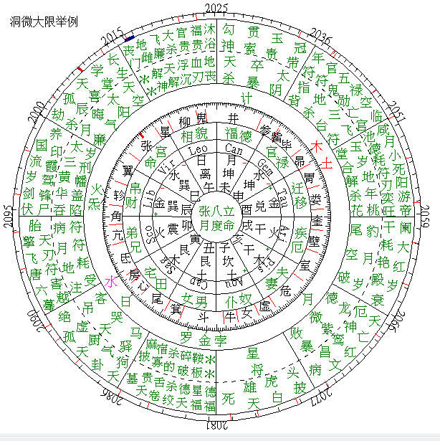

Slide 9
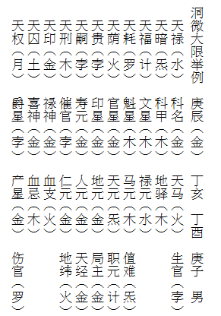

Slide 10
行度假如

Slide 11
4，与命度命宫结合。
只看命宫不看命度，或只看命度不看命宫的都非常偏颇。
命宫与运势相顺限宫、限度内有星体相生、命度被克，外好内差。
好像无限风光，但是内心很苦。
命宫与运势相克、命度受生， 外差内好。
大家看着你好像不怎么样 可是你内心精神满足感极强。

Slide 12
4，与命度命宫结合。
《行度假如》
仙曰：世人多以宮主論行限，十不一應可哂可哂。
大凡行限先依量天尺上，按定坐宮之度，次依洞微大限行去，專以生剋制化為窮通壽夭之別也。

Slide 13
洞微百六限说
行限假如 （命度与限度的关系）
假如角斗奎井安命以木為主，
行四水度或逢水孛大發跡也。貴人得之進爵加官。
行四月度上亦好，逢金半吉，逢火發達。若逢土計喪服重重。行四火度上不宜見金，主官災破財、或作土木造宅。
行四日度平平、無災無禍。
行四土度平坦發福，逢水孛驟發，逢金決死。
行四金度無救大凶，逢水孛反主大發，決因禍而致福，不宜見金則死矣，此論四木度。

Slide 14
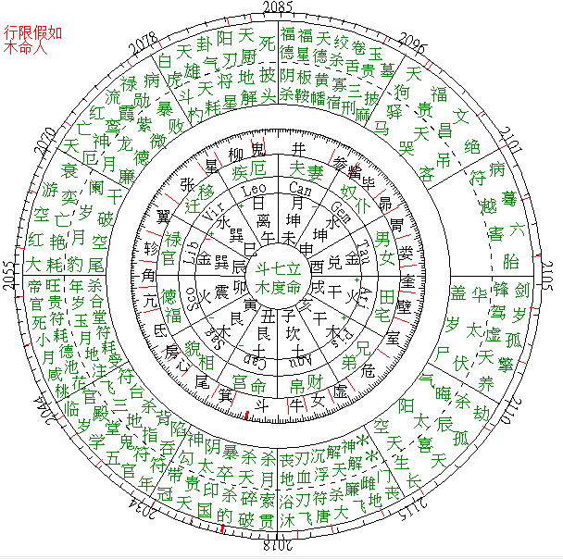

Slide 15
洞微百六限说
行限假如 （命度与限度的关系）
假如又如亢牛婁鬼安命以金為主，
行四土度大發。
行四日度吉凶相伴，如有大凶得貴人扶也。
行四月四水度見木則發，見氣主孝服、見火莫登高涉險。
行四木度遇火羅決死，有水制之無妨。
行四火度見土計大發，見火必死，此論四金度。

Slide 16
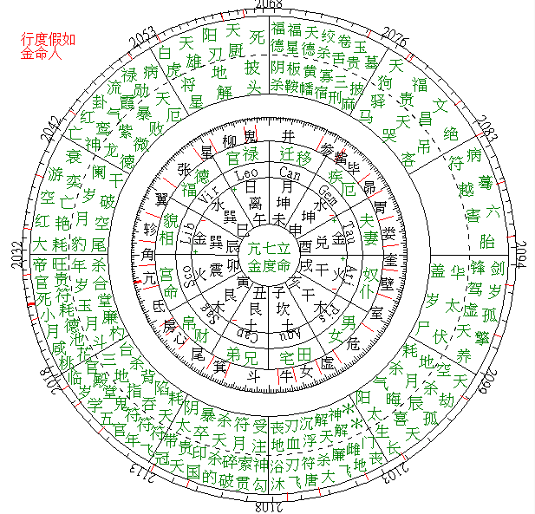

Slide 17
洞微百六限说
行限假如 （命度与限度的关系）
假如又如氐柳胃女安命以土為主，
行四火四日度發跡，貴則加官，否則納粟有名。
行四月四水度平平，逢木氣則死，見火主造宅置田。
行四金度平平。
行四木度大凶，見水必死，此論四土度。

Slide 18
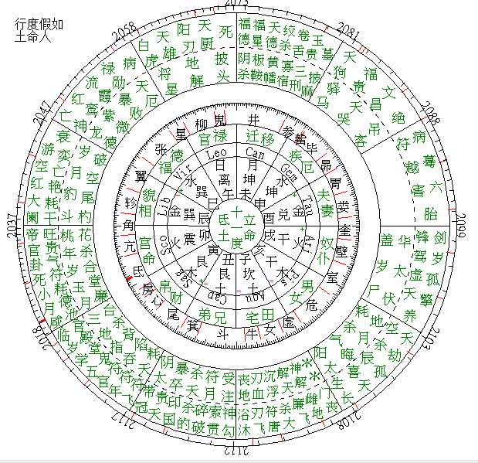

Slide 19
洞微百六限说
行限假如 （命度与限度的关系）
假如又如房虛昴星、尾觜室翼安命皆以日火為主。
行四木度大發；
行四水度見孛星主落水死。
行四土度主孝服、見火生男、見金生女。
行四金度亦驟發，此論四日四火度。

Slide 20
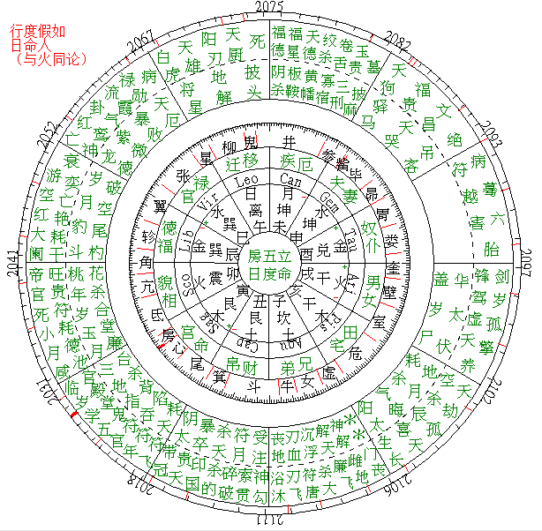

Slide 21
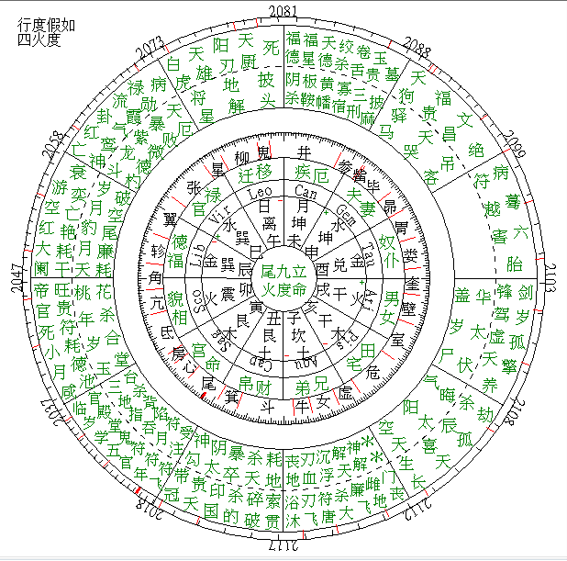

Slide 22
洞微百六限说
行限假如 （命度与限度的关系）
假如又如心危畢張箕、壁參軫安命、皆以月水為主。
行四火度見土主跌死；
行四木度平平，
行四金度大發，
行四土度見計必死、見金亦好。
行四日度平平，見羅星主酒色之患、或因婦人破財，
此論四月四水度。

Slide 23
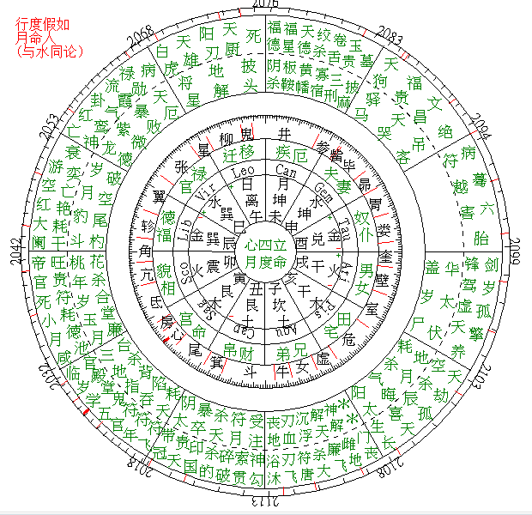

Slide 24
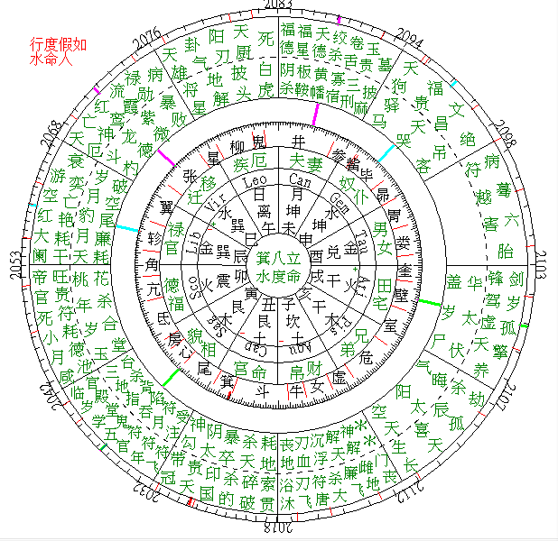

Slide 25
洞微百六限说
行度假如 （命度与限度的关系）
假如已上星度論其得失，窮通壽夭，不過以生剋制化而取，此乃舉其例而推之，不可一概而論也。如本主倘行本度亦有災有福，又如水行水度、火行火度，前文不載，惟此二宿觀其氣候，察其時勢，若夫火極明則滅，水極盛則泛，尤要詳觀有無吉凶，星辰守照兼而斷之。訣曰：更將宮度兩參詳，便是人間奇妙術。

Slide 26
洞微百六限说
行度假如总结
总结，行限入某宫、某度，
命宫与某宫的生克为一个单位，命度与某度的生克为一个单位。
命宫受生，则外界大环境好，机会比较多，受到的肯定多。
命宫受克，则反之。
命度受生，则内心的愿望能够达成，对生命能量来说是一种增加。
命度受克，则反之。
如命宫受生，命度受克，则外界环境好，社会肯定，但自己内心不一定开心。
如命宫受克，命度受生，则没什么实质成绩，但自己内high。
命宫命度都好，则春风得意，所向披靡。
命宫命度都受克，则历尽坎坷，困难险阻。

Slide 27
5，限宫、限度内有星体.
6，结合实际。
7，加上四时、神煞、天星化曜。

Slide 28
洞微百六限说
1，恩难最重要看与命度的关系。
2，行限的时候一个人的命强弱与否很关键。
3，官、福、田、财为用。

Slide 29
童限

Slide 30
童限
一命二财三疾厄，
四妻五福顺行流。
六岁却从官禄位，
循环十五满童周。
1岁在命宫，2岁在财帛，3岁在疾厄，4岁在夫妻，5岁在福德，
6岁在官禄，7岁 在迁移，8岁在疾厄，9岁在夫妻，10岁在奴仆，
11岁在子女，12岁在田宅，13岁在兄弟，14岁在财帛，15岁回命宫。
注意，走童限看宫不看度
童限如何判断吉凶：与小限法同论（next）

Slide 31
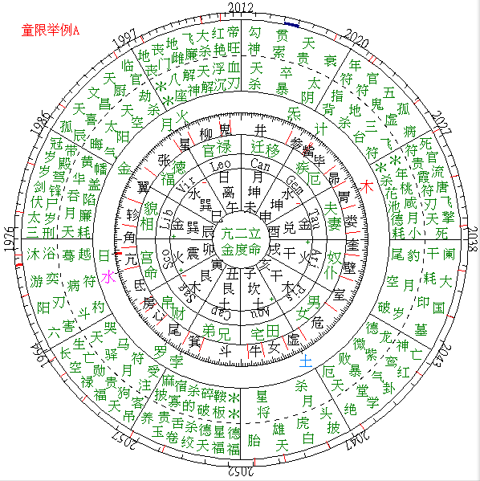
A，如果命宫限年小于15，走完命宫限年，直接进入相貌宫

Slide 32
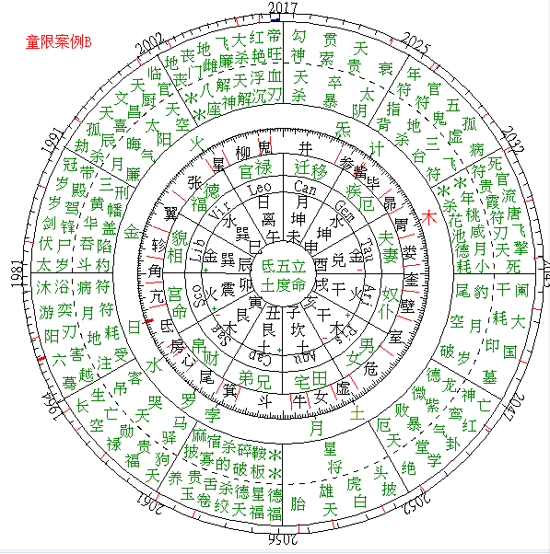
B，如果命宫限年大于15，走完童限顺序，回到命宫走完多出的时间。

Slide 33
小限法
月限

Slide 34
小限法
* 小限法是与大限法相对的一种看运势的方法。
* 小限法，是一年当中的运势变化。循环一圈12个宫位，12年。
如何起限
⑴从命宫起逆转。
如亥生人立命在丑，就丑上数亥，子年在子，丑年在亥，
寅年在戌，卯年在酉，辰年在申，巳年在未，午年在午，未年在巳，
申年在辰，酉年在卯，戌年在寅之例。(命宫-财帛-兄弟-田宅…相貌）
⑵小限者，是生日后交过宫。
*区别于洞微大限，命宫-相貌-福德…财帛的运势走法。
*小限法看宫不看度。一年的运势吉凶看命宫主与限宫之间的能量关系。

Slide 35
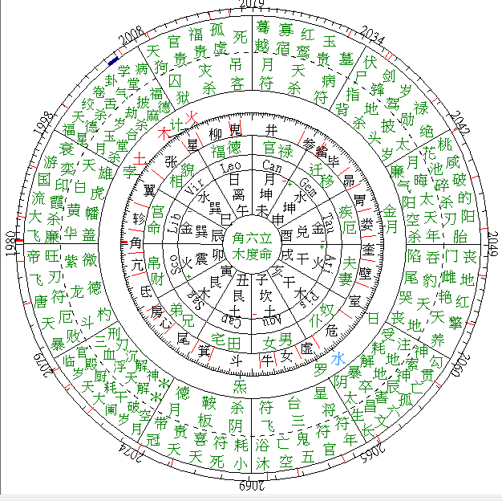
1980，
申年出生

Slide 36
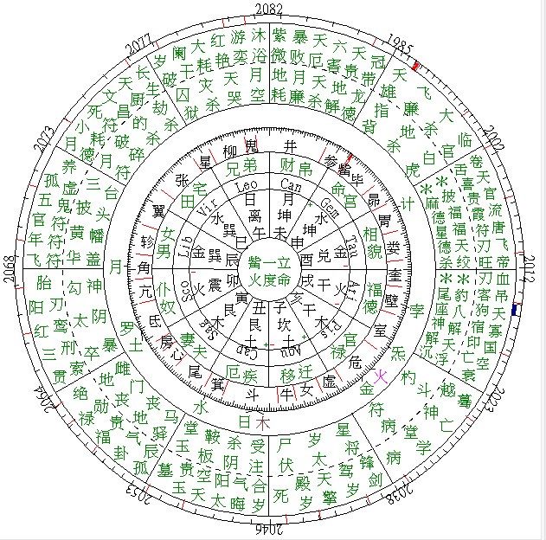
1984
甲子年生

Slide 37
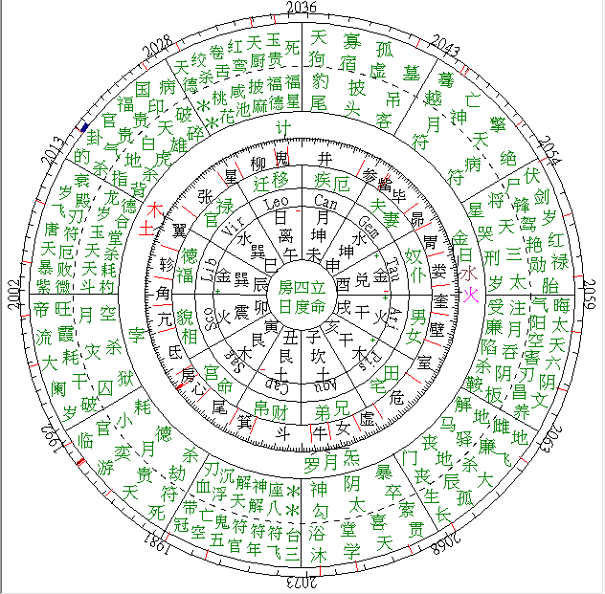
1981
辛酉年生

Slide 38
小限法如何判断吉凶
1，小限法，一依大限断之（生克制化）
小限法，看宫不看度
2，详细步骤
首先，进入某限宫，看命宫主与限宫主之间的关系，相生为吉，相克为凶。
其次，若限宫内有星，看此星与命宫主之间的关系，相生为吉，相克为凶。
再者，考虑限宫的对宫和三方内如果有星，要看这些星体与限宫之间的关系
还有，考虑限宫的对宫和三方内如果有星，与命宫主之间的生克关系。
最后加上流年星体入限宫、入限宫对宫、入限宫三方对命宫主星带来的影响。

Slide 39
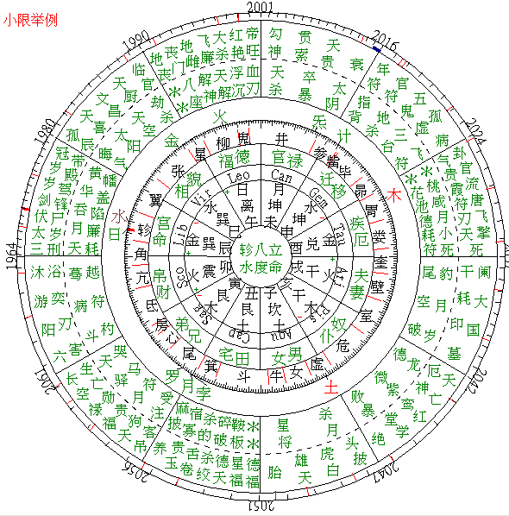
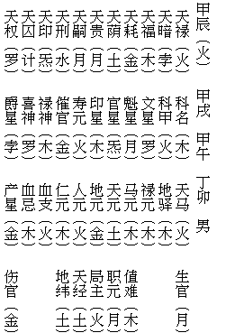

Slide 40
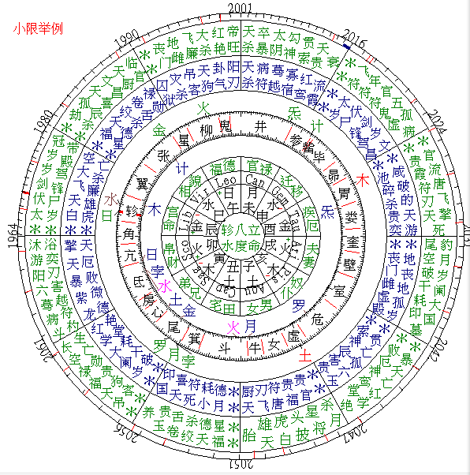
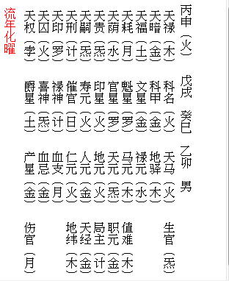

Slide 41
月限

Slide 42
月限
小限宫内起，
生月逆行轮。
如遇本月上，
依星断吉凶。
即从小限上起生月，一月一宫。
月限如何判断吉凶：与小限法同论

Slide 43

谢谢大家

